Slide 1
如何写好商业计划书
第三组 演讲人：xxx PPT制作：黄华弢

Slide 2
什么是商业计划书？
商业计划书是一份文件，描述了企业，其产品或服务，如何赚取（或将要赚取）钱，其领导和人员配备，其融资，其运营模式以及对其成功至关重要的许多其他细节。

Slide 3
商业计划书的作用
1.对于投资人：
投资者在为企业提供资金之前依靠商业计划来评估企业的可行性，所以投资人对于某一项目的了解首先会通过观察该项目的商业计划书。
2.对于企业家：
商业计划书帮助企业家或创业者勾画事业蓝图，安排公司运作，进行招商或融资。

Slide 4
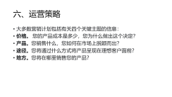
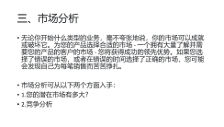
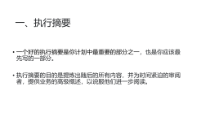
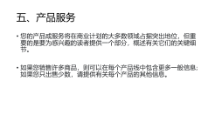
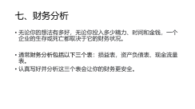
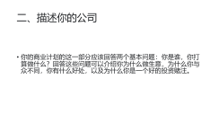
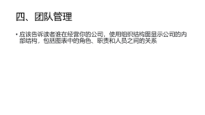
商业计划书的组成部分
执行摘要
介绍你的公司
市场分析
团队管理
产品服务
运营策略
财务分析

Slide 5

一、执行摘要
一个好的执行摘要是你计划中最重要的部分之一，也是你应该最先写的一部分。
执行摘要的目的是提炼出随后的所有内容，并为时间紧迫的审阅者，提供业务的高级概述，以说服他们进一步阅读。

Slide 6

以下是执行摘要应包括的内容：
经营理念。你的业务是做什么的？
业务目标和愿景。你的企业想做什么？
产品描述和差异化。你卖什么，为什么它不同？
目标市场。你卖给谁？
营销策略。你计划如何接触客户？
当前财务状况。 你目前的收入是多少？
预计的财务状况。 你预计收入是多少？
所需资金。 你要多少钱？
团队。 谁参与了这项业务？

Slide 7

二、描述你的公司
你的商业计划的这一部分应该回答两个基本问题：你是谁，你打算做什么？回答这些问题可以介绍你为什么做生意，为什么你与众不同，你有什么好处，以及为什么你是一个好的投资赌注。

Slide 8
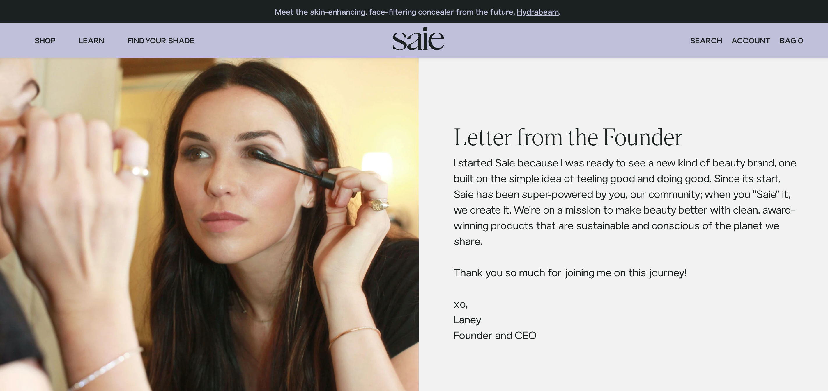
例如，清洁化妆品牌Saie分享了其创始人关于公司使命及其存在原因的一封信。
信中用用几个短短的句子，清楚的描述了公司是谁以及它的使命是什么

Slide 9
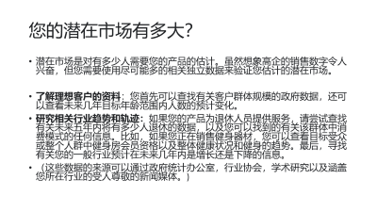
三、市场分析
无论你开始什么类型的业务，毫不夸张地说，你的市场可以成就或破坏它。为您的产品选择合适的市场 - 一个拥有大量了解并需要您的产品的客户的市场 - 您将获得成功的领先优势。如果您选择了错误的市场，或者在错误的时间选择了正确的市场，您可能会发现自己为每笔销售而苦苦挣扎。
市场分析可从以下两个方面入手：
1.您的潜在市场有多大？
2.竞争分析

Slide 10
您的潜在市场有多大？
潜在市场是对有多少人需要您的产品的估计。虽然想象高企的销售数字令人兴奋，但您需要使用尽可能多的相关独立数据来验证您估计的潜在市场。
了解理想客户的资料：您首先可以查找有关客户群体规模的政府数据，还可以查看未来几年目标年龄范围内人数的预计变化。
研究相关行业趋势和轨迹：如果您的产品为退休人员提供服务，请尝试查找有关未来五年内将有多少人退休的数据，以及您可以找到的有关该群体中消费模式的任何信息。比如，如果您正在销售健身器材，您可以查看目标受众或整个人群中健身房会员资格以及整体健康状况和健身的趋势。最后，寻找有关您的一般行业预计在未来几年内是增长还是下降的信息。
（这些数据的来源可以通过政府统计办公室，行业协会，学术研究以及涵盖您所在行业的受人尊敬的新闻媒体。)

Slide 11
竞争分析
面对竞争，您可以以下因素来区分您的业务：
1.成本领先：您有能力通过提供比大多数竞争对手更低的价格来最大化利润。
2.特点：您的产品或服务提供了与您所在行业和银行的当前成本领导者不同的东西，可以根据您的独特性脱颖而出。

Slide 12
四、团队管理
应该告诉读者谁在经营你的公司，使用组织结构图显示公司的内部结构，包括图表中的角色、职责和人员之间的关系

Slide 13
五、产品服务
您的产品或服务将在商业计划的大多数领域占据突出地位，但重要的是要为感兴趣的读者提供一个部分，概述有关它们的关键细节。
如果您销售许多商品，则可以在每个产品线中包含更多一般信息;如果您只出售少数，请提供有关每个产品的其他信息。

Slide 14

例如，BAGGU袋店的商业计划书里清楚的列出这些袋子和每个袋子的关键细节。

Slide 15
六、运营策略
大多数营销计划包括有关四个关键主题的信息：
价格。 您的产品成本是多少，您为什么做出这个决定？
产品。您销售什么，您如何在市场上脱颖而出？
途径。您将通过什么方式将产品呈现在理想客户面前？
地方。您将在哪里销售您的产品？

Slide 16
七、财务分析
无论你的想法有多好，无论你投入多少精力、时间和金钱，一个企业的生存或死亡都取决于它的财务状况。
通常财务分析包括以下三个表：损益表，资产负债表、现金流量表。
认真写好并分析这三个表会让你的财务更安全。

